Slide 1
“PACIENTES QUE CUIDAN DE PACIENTES”
Proyecto de Intervención psicoeducativa con pacientes con Enfermedad Renal y sus familiares en coordinación con los Servicios de Nefrología de los Centros Sanitarios.
II JORNADA DE LA ESCUELA DE SALUD
Cristina Calles Merino
Trabajadora Social ALCER EBRO

Slide 2
PACIENTES QUE CUIDAN DE PACIENTES
¿CÓMO LO HACEMOS?
Proyecto de Intervención psicoeducativa para pacientes con Enfermedad Renal y sus familiares en coordinación con los Servicios de Nefrología de los Centros Sanitarios.
PACIENTE MENTOR

Slide 3
La participación en la toma de decisiones clínicas
Los pacientes, directamente o a través de sus asociaciones, demandan cada vez con mayor claridad intervenir en las decisiones que se toman sobre su salud.
Aquí juegan un papel central los grupos de formación de pacientes, para que estos, puedan efectivamente tener criterio en algunas decisiones que se toman sobre su salud y, asuman de esta forma su responsabilidad en el tratamiento y auto cuidado. Importancia de la figura del ” paciente Mentor”.
Paciente Mentor

Slide 4
¿QUÉ ES LA EDUCACIÓN PARA LA SALUD?
La reeducación en los hábitos de vida a través de un proceso:
educativo y pedagógico
El proceso psicoeducativo, persigue mejorar la salud a través de:
Información y conocimiento sobre hábitos de vida saludable, adaptados a la enfermedad .
Información y conocimiento sobre cómo prevenir la enfermedad y una vez diagnosticada sus repercusiones y complicaciones. Prevención, auto-cuidado y responsabilidad para mejorar su tratamiento y calidad de vida.
Información y conocimiento sobre la enfermedad, por parte de los profesionales y del grupo de iguales “ PACIENTE MENTOR”.

Slide 5
Los pacientes necesitan información sobre su enfermedad y sus repercusiones, contrastada, acreditada, comprensible y adaptada a su situación. La información debe proceder de acciones conjuntas, entre, profesionales sanitarios, medios de comunicación y asociaciones de pacientes. Los profesionales sanitarios deben de asumir el rol de informador y educador.
Las asociaciones son el mejor vehículo para ello.
CAPACITACIÓN
AUTONOMÍA
EDUCAR EN SALUD- GRUPOS DE FORMACIÓN -PACIENTE MENTOR
EMPODERAMIENTO-AUTOCUIDADO
Contamos con el asesoramiento de médicos y profesionales, junto con el apoyo del grupo de iguales ( otros pacientes), materiales gráficos y herramientas como páginas web, facebook, blog ...
CONCLUSIONES

Slide 6
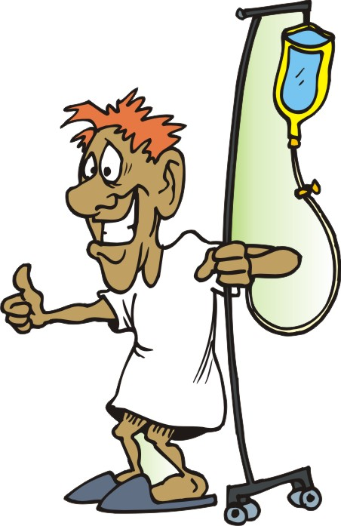
Gracias por
contar
conmigo!!!!

